Slide 1
Team MISO Mini Project

Slide 2
팀원소개
송 부 용
git master branch 관리
Project sheet 관리 및 scheduling
웹 접근성 검토
Key Note 자료 준비
이 광 일
HTML Mark up
JavaScrip 기능 구현
Debugging
송 치 원
HTML Mark up
CSS Layout설계
CSS 애니메이션 기능 구현
Project 발표
최 석 진
HTML Mark up
CSS Main Styling
Debugging
2 / 28

Slide 3
개요
Intro
1. Cover
2. 팀원소개
3. 개요
Project 과정
1. Project의 목적
2. Coding Convention
3. Directory 구조 설계
4. Mark up 구조 설계
5. CSS Layout 설계
6. 웹 접근성 Check List
Project 결과
1. Project 진행 결과 및
Reflection
2. AS-IS. TO-BE
3 / 28

Slide 4
Project의 목적
Project의 목적
1. 학습한 내용을 바탕으로 주어진 과제 완성
2. Project 중 발생한 문제에 대한 문제 원인 분석과 해결
3. Team 단위 협업을 통한 협업 능력 향상
4 / 28

Slide 5
Coding Convention
Coding Convention
5 / 28

Slide 6
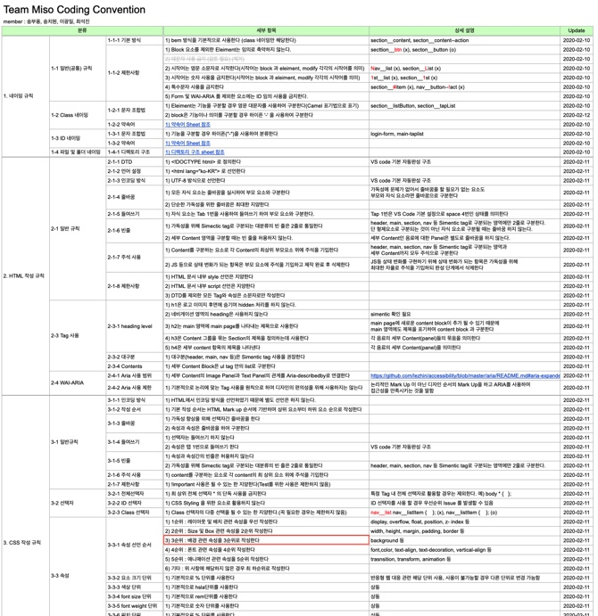
Coding Convention
Coding Convention 관리 sheet
Coding Convention 진행 및 관리 과정
12
22
31
2
10
- 네이밍 규칙 : 12개 - HTML 작성 규칙 : 22개
- CSS 작성 규칙 : 31개 - JS 작성 규칙 : 2개
- git 사용 규칙 : 10개
총 77개 항목 제정하여 관리 sheet 에 update 후 관리 함
효과적인 Coding Convention 진행 방안
Issue
Coding Convention 진행 시간 8시간 으로
총 계획시간 34시간 중 8시간 소요로 계획 시간의 23%를 차지함
원인
기본 Formet 없음으로 기본 양식 구축에 공수가 많음
해결
본 Project 시 작성한 Coding Convention Sheet 재사용 + 누적관리
구글 스프레드시트 작성후 공유로
내용 개정 시에도 인원 모두가 바로 파악이 될수 있게 함
결과
Man hour 단축, Powerful한 Convention formet 구축
6 / 28

Slide 7
Directory 구조 설계
Directory 구조 설계
7/ 28

Slide 8
Directory 구조 설계
Repository
Index.html
readme.md
css
js
image
style.css
default.css
main.css
event.css
module.css
small.css
main.js
pavicon.ico
ediya-logo.gif
navigation-button.gif
iced-cherry-blossoms-latte.png
hot-cherry-blossoms-latte.png
iced-brownie-chocolate.png
hot-brownie-chocolate.png
jeju-green-tangerine-tea.png
jeju-green-tangerine-blossom.png
pomegranate-tea.png
pomegranate-apple-lime.png
8 / 28

Slide 9
Mark up 구조 설계
Mark up 구조 설계
9/ 28

Slide 10
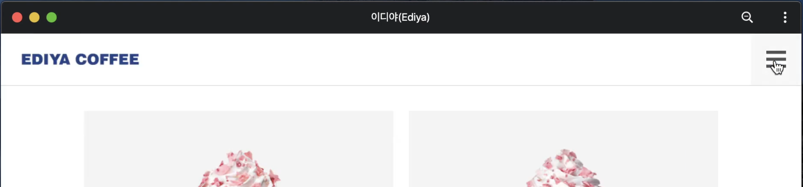
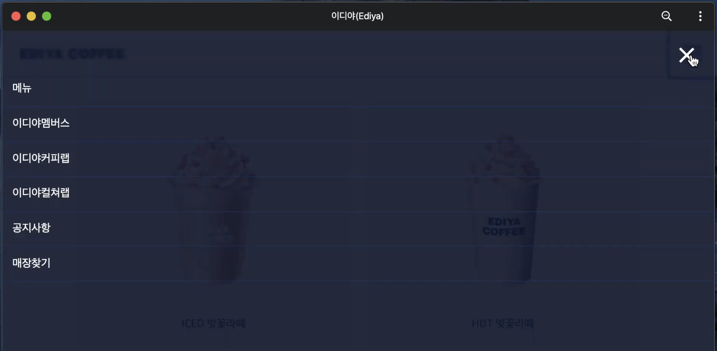
Mark up 구조 설계
header 영역 구조 설계
논리 구조
1. Header
1) 로고 이미지(h1 heading text)
2) navigation
(1) nav open button
(2) ul (menu-list)
- list item (메뉴)
- list item (이디야 멤버스)
- list item (이디야 커피랩)
- list item (이디야 컬쳐랩)
- list item (공지사항)
- list item (매장찾기)
(3) nav close button
1. header
1) 로고이미지
(1) nav open button
2) navigation
(2) ul manu-list
(3) nav close button
list item
10 / 28

Slide 11
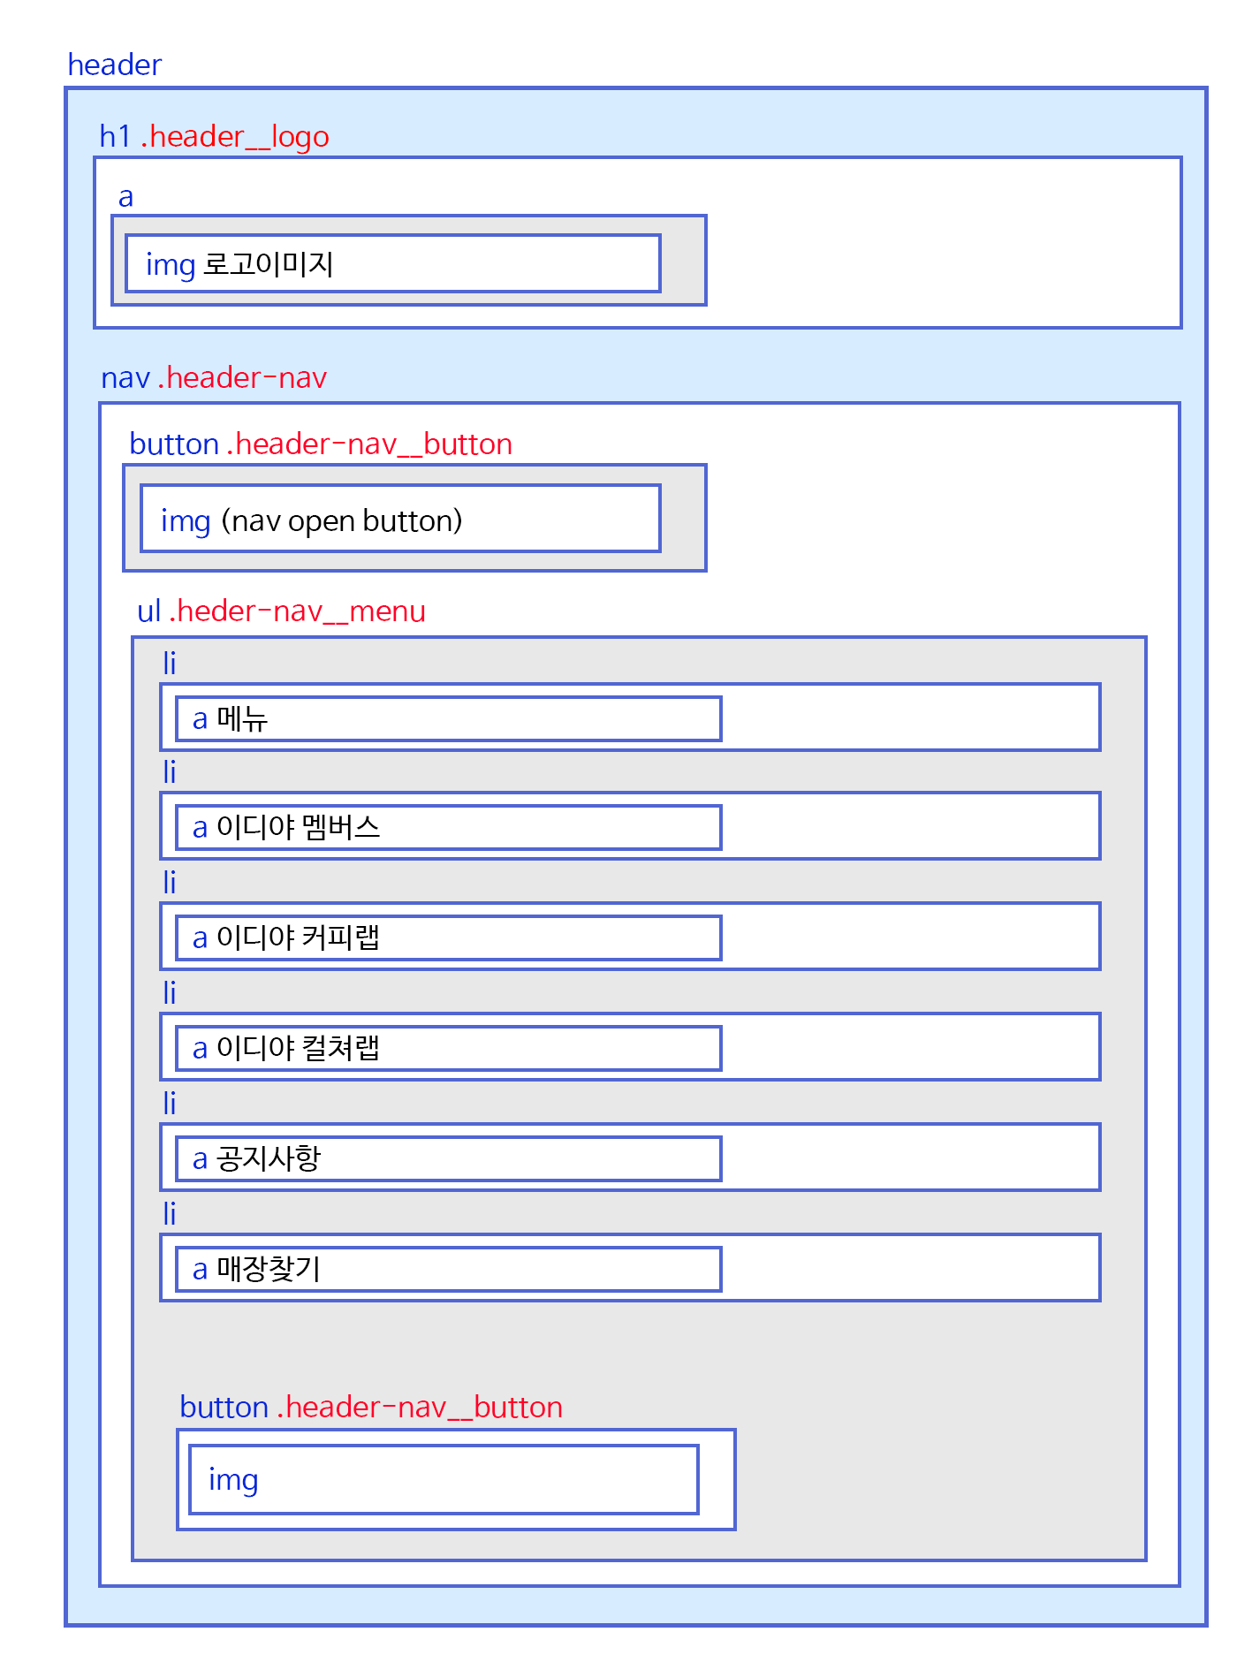
Mark up 구조 설계
논리 구조
1. Header
1) 로고 이미지(h1 heading text)
2) navigation
(1) nav open button
(2) ul (menu-list)
- list item (메뉴)
- list item (이디야 멤버스)
- list item (이디야 커피랩)
- list item (이디야 컬쳐랩)
- list item (공지사항)
- list item (매장찾기)
(3) nav close button
Simentic mark up
12 / 28

Slide 12
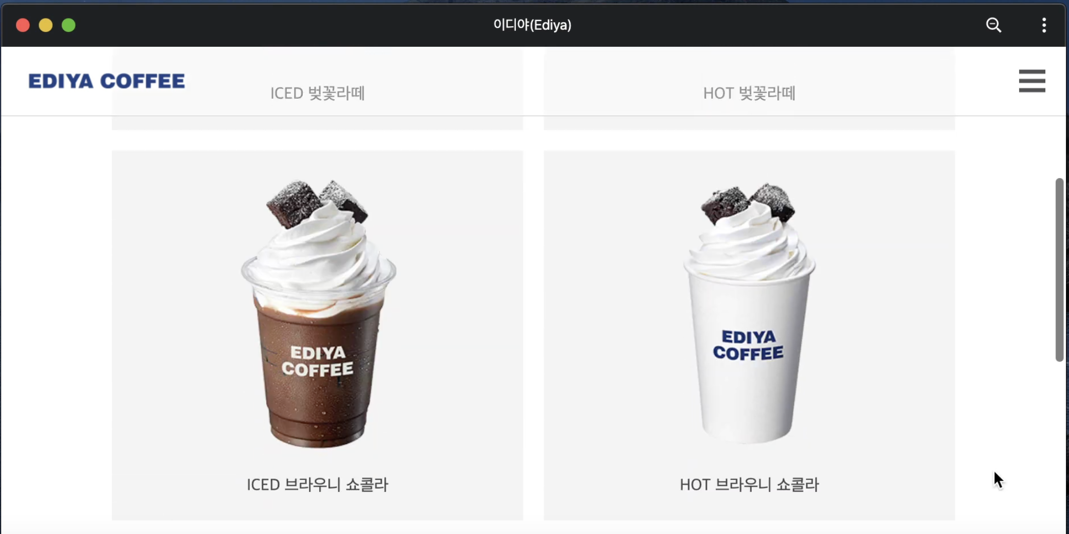
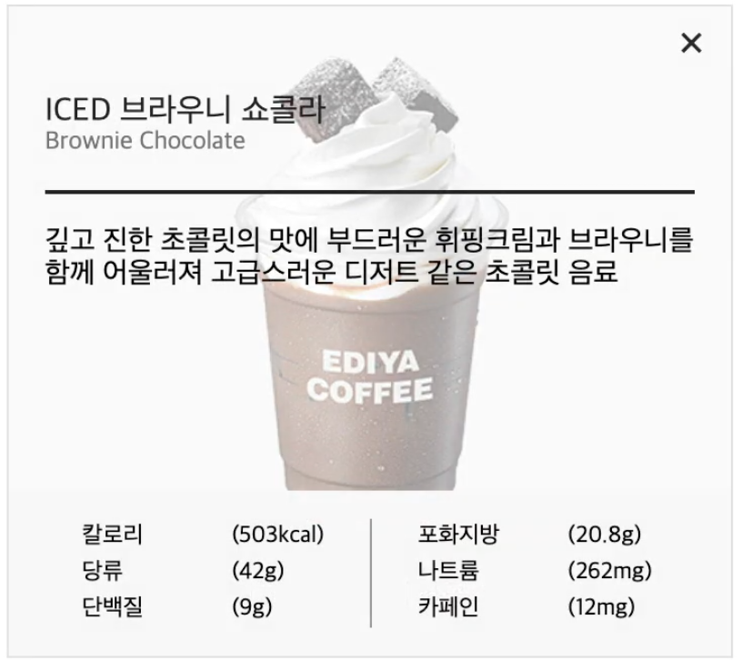
Mark up 구조 설계
Main 영역 구조 설계
논리 구조
1. main
1) h2 이디야 메뉴
2) section
(1) h3 이디야 음료
(2) ul (음료 list)
a. list item
i. h4
- 음료 썸네일
- 음료 이름
b. 자세한 내용
- 음료이름
- 음료 설명
- 성분명
- 수치
c. 나가기 button
1. main
1) h2 이디야 메뉴
2) section
(1) h3 이디야 음료
(2) ul (음료 list)
List item
13 / 28

Slide 13
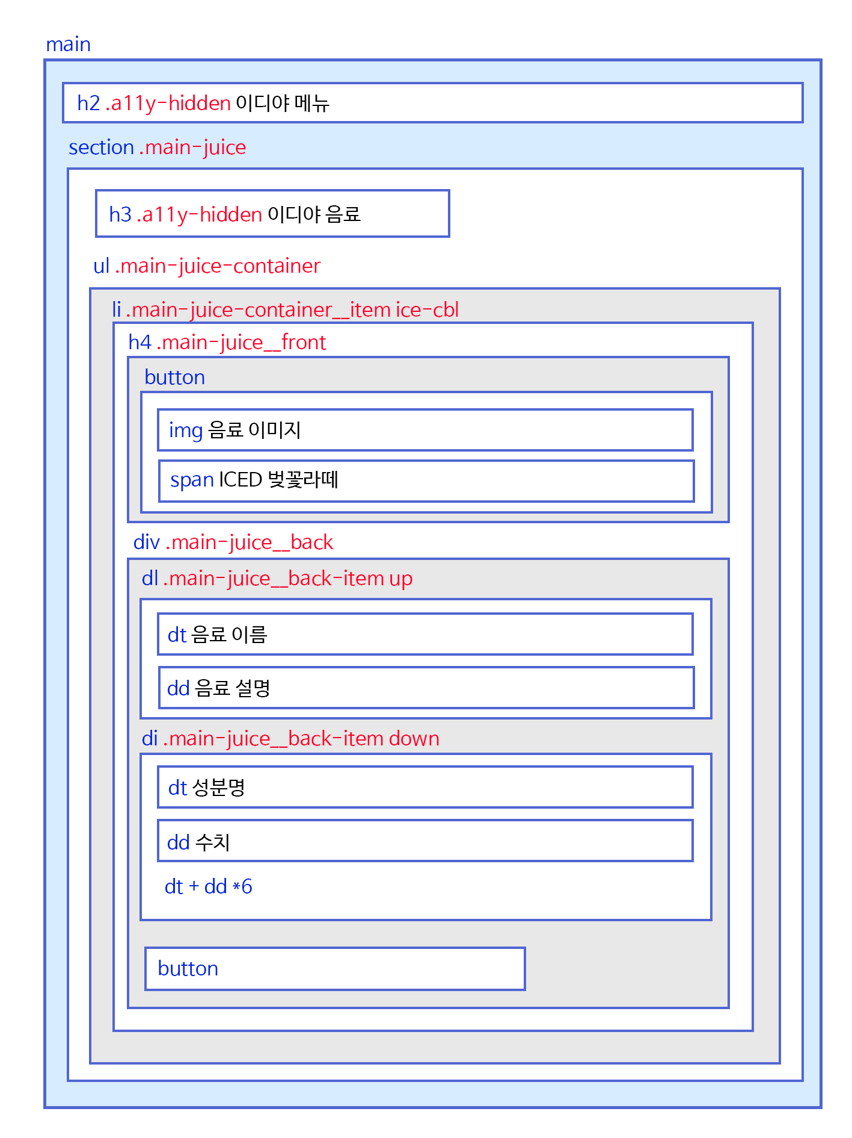
Mark up 구조 설계
논리 구조
1. main
1) h2 이디야 메뉴
2) section
(1) h3 이디야 음료
(2) ul (음료 list)
a. list item
i. h4
- 음료 썸네일
- 음료 이름
b. 자세한 내용
- 음료이름
- 음료 설명
- 성분명
- 수치
c. 나가기 button
Simentic mark up
14 / 28

Slide 14
CSS Layout 설계
CSS Layout 설계
15 / 28

Slide 15
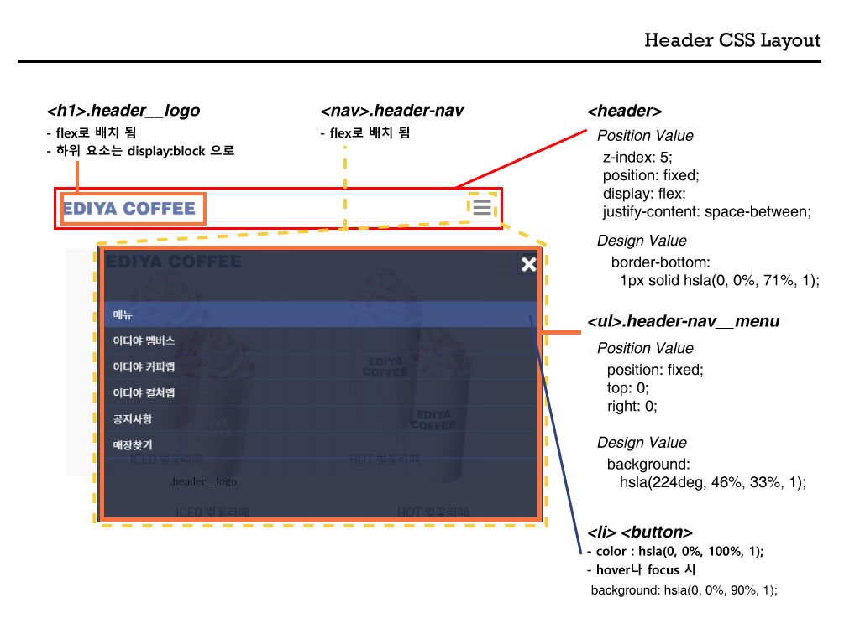
CSS 레이아웃 설계
header 영역 CSS Layout 설계
16 / 28

Slide 16
CSS 레이아웃 설계
Main 영역 CSS Layout 설계
16 / 28

Slide 17
웹 접근성 Check List
웹 접근성 Check List
17 / 28

Slide 18
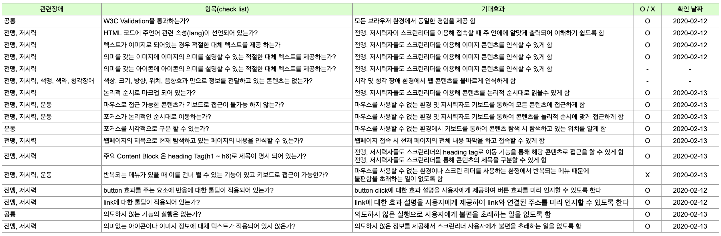
웹 접근성 Check List
웹 접근성 Check List
웹 접근성 Check List 17개 항목 구글 스프레드 시트에 추가 후 전체 공유 관리 함
2월 13일 22:00 기준 17개 항목 중 OK항목 14개, 비대상 2개,
NG항목 1개 - (스크립트 구현 실패로 해결 안됨)
18 / 28

Slide 19
Project 진행 결과
Project 진행 결과
19 / 28

Slide 20
Project 진행 결과
Project의 목적
1. 학습한 내용을 바탕으로 주어진 과제 완성
1. 작업 퍼포먼스 저하로 디버깅 등 크로스 브라우징 확인이 미흡
2. Project 중 발생한 문제에 대한 문제 원인 분석과 해결
2. 시간 부족 문제와 의견 충돌 문제가 지속적으로 발생 함
3. Team 단위 협업을 통한 협업 능력 향상
20 / 28

Slide 21
Project 진행 결과
왜 시간 문제가 발생 하는가?
21 / 28

Slide 22
Project 진행 결과
작업 시간 별 Timing Chart
2/10
20:00
2/11
10:00
13:00
18:00
22:00
2/12
10:00
13:00
18:00
22:00
2/13
10:00
13:00
18:00
22:00
코딩컨벤션
8hr
HTML
9hr
CSS
13hr
JS
5hr
2hr
디버깅
1hr
작업 시간 비율로는 CSS가 가장 많은 비율을 차지함
22 / 28

Slide 23
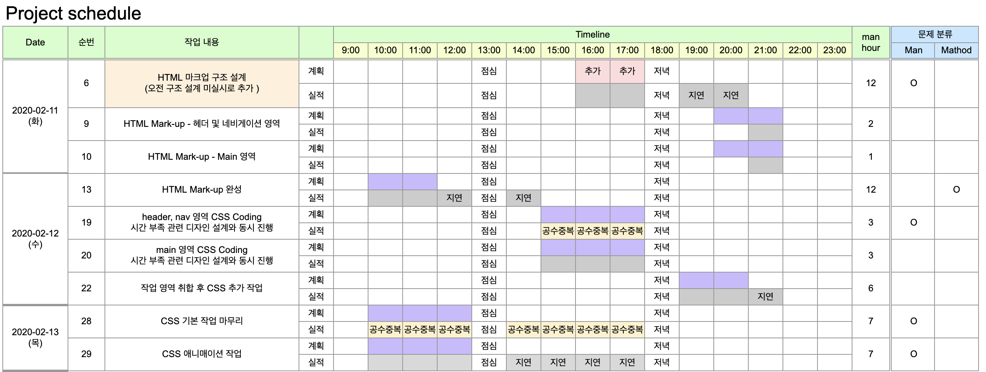
Project 진행 결과
Man hour 분석
CSS 작업 전체 Man hour 26시간 중 중복 작업으로 인한 공수 중복이 11시간 발생함
→ 명확한 작업 영역 분배와 Slack을 활용한 업무 영역 공유
23 / 28

Slide 24
Project 진행 결과
의견 충돌을 막는 방법은?
24 / 28

Slide 25
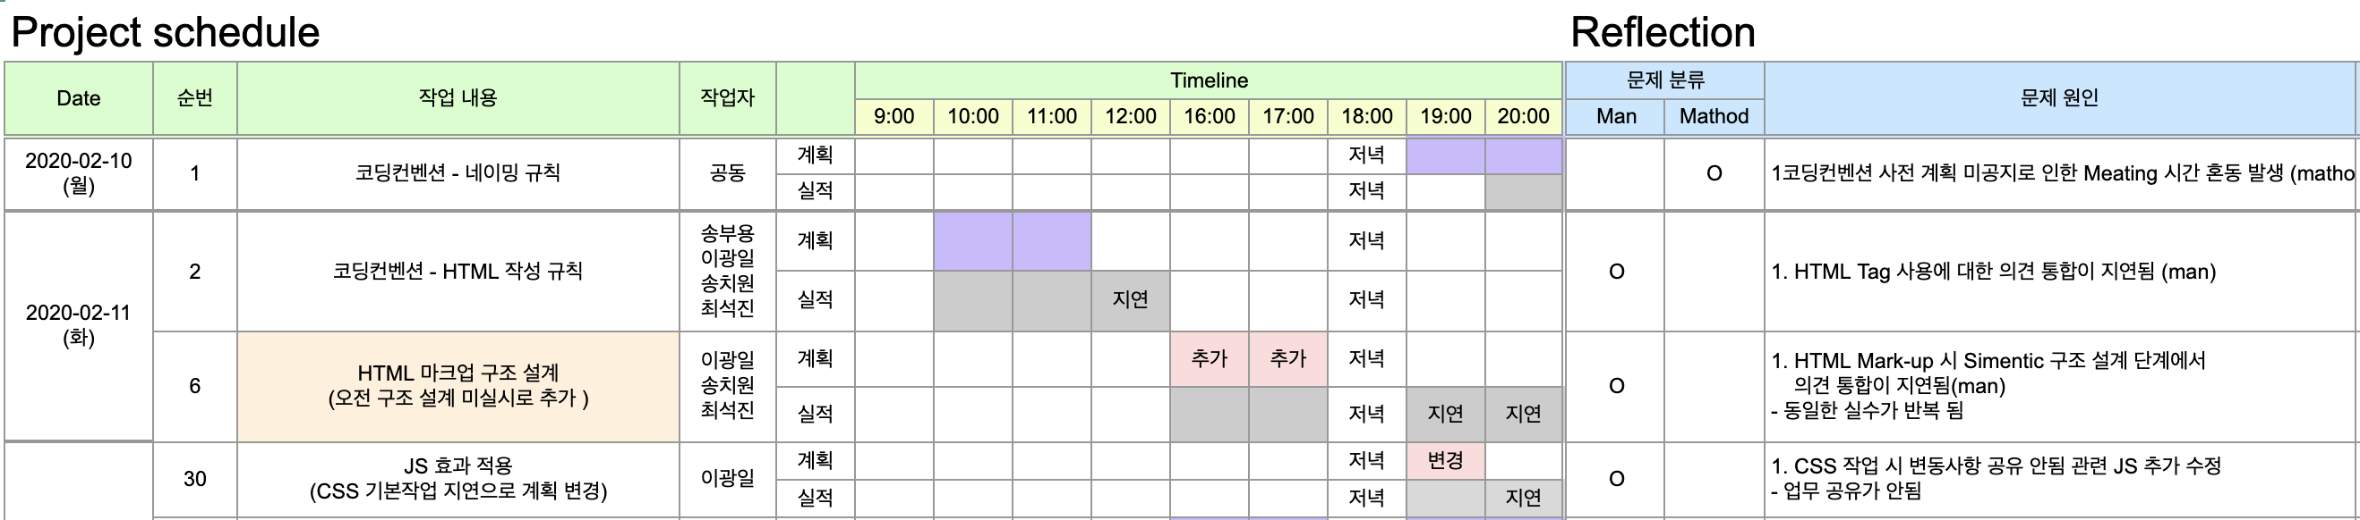
Project 진행 결과
Communication 문제로 인한 작업 지연
Communication 문제로 실제 Project에 영향을 주는 Critical한 문제 3건을 포함
기록되지 않은 작은 문제들이 발생 함
(의견 통합 지연으로 작업시간 4시간 지연, Man hour 11시간이 추가 소모됨)
25 / 28

Slide 26
Project 진행 결과
사소한 경우에도 회의와 의논을 통하여 문제를 해결하려 함
의견 교류가 많은 만큼 의견 대립도 함께 발생
의견 대립은 잘못된 회의문화에서 시작됨
26 / 28

Slide 27
Project 진행 결과
회의 문화의 System화
의견 논의가 필요한가?
NO
작업을 우선 한 뒤 내용 공유
YES
꼭 구두로 논의해야 하는가?
NO
Slack이나 Mail을 통한 논의 진행
YES
꼭 전부가 있어야 하는가?
NO
필요한 당사자만 Meeting 진행
YES
팀장 주최 하 Meeting 진행
진행시간 지정
의견에 대한 증빙자료는 사전 준비
27 / 28

Slide 28
Project 진행 결과
AS-IS
TO-BE
명확하지 않은 업무 지정
구두 대화를 통한 업무 공유
간단한 사항도 의논을 하고 넘어감
개인별 명확한 업무 영역 분배
Slack을 통한 업무 상황 공유
지정된 기준에 따른 회의 진행
28 / 28

Slide 29
감사합니다

